Slide 1
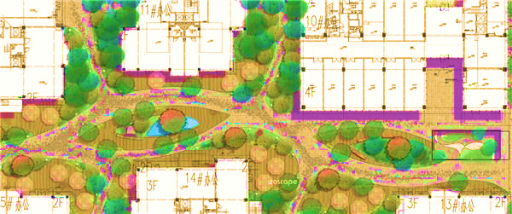
中国工业企业市场进入退出行为– 基于TFP与进入沉没成本的研究
产业分析第三小组：王宇 董博文 毛思文 王俊杰

Slide 2
1. 引入：如何看待竞争性市场中企业的进入与退出？
市场视角：关注产业不同的组织形式或特征对企业进入退出的影响
外部性？
一个行业是存在过多进入还是过少进入与对共同资源的投资有关（Hattori & Takeshi 2016）
上下游行业的市场结构？
如果投入品市场结构非常集中，企业在最终品市场的进入会增加社会福利（ Arijit，2009）
行业本身的进入沉没成本？
企业异质性视角：什么样的企业能够存活
企业规模？
对美国制造业实证研究显示，小规模企业的存活率要明显低于大规模企业（ Audretsch &Mahmood,1994）
劳动生产率？
企业可通过劳动生产率的提高弥补高劳动成本从而提高企业利润率, 增强存活能力（ Baldwin & Rafiquzzaman ,1995）
企业的进入退出过程中是否存在技术边界？
本研究理论部分同时引入两个视角，并利用中国工业企业数据库数据对理论结论作以验证。

Slide 3
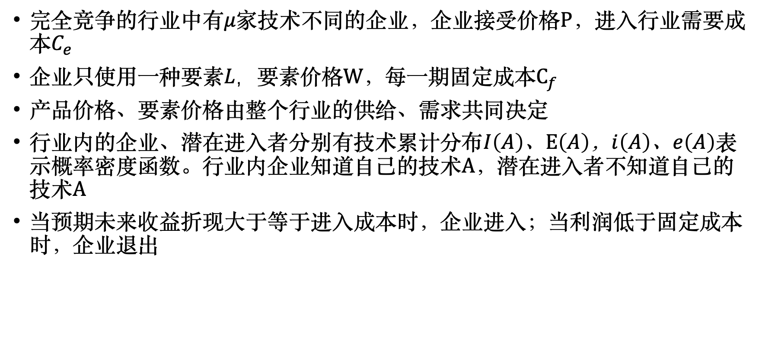
2.1 数学模型——设定与假设
完全竞争的行业中有$μ$家技术不同的企业，企业接受价格$P$，进入行业需要成本$C_{e}$
企业只使用一种要素$L，$要素价格$W$，每一期固定成本$C_{f}$
产品价格、要素价格由整个行业的供给、需求共同决定
行业内的企业、潜在进入者分别有技术累计分布$I\left(A\right)$、$E\left(A\right)$，$i\left(A\right)$、$e\left(A\right)$表示概率密度函数。行业内企业知道自己的技术$A$，潜在进入者不知道自己的技术$A$
当预期未来收益折现大于等于进入成本时，企业进入；当利润低于固定成本时，企业退出

Slide 4
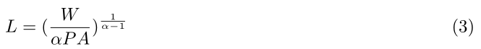
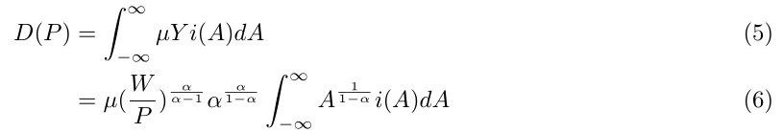
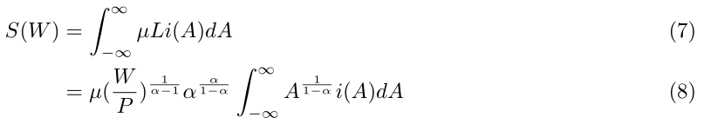
2.2 数学模型——市场均衡
企业选择要素投入以最大化利润：
最优要素投入与产量为：
总需求等于行业总产出：
总供给等于行业总要素投入：

Slide 5
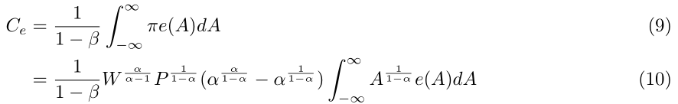
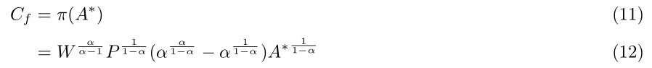
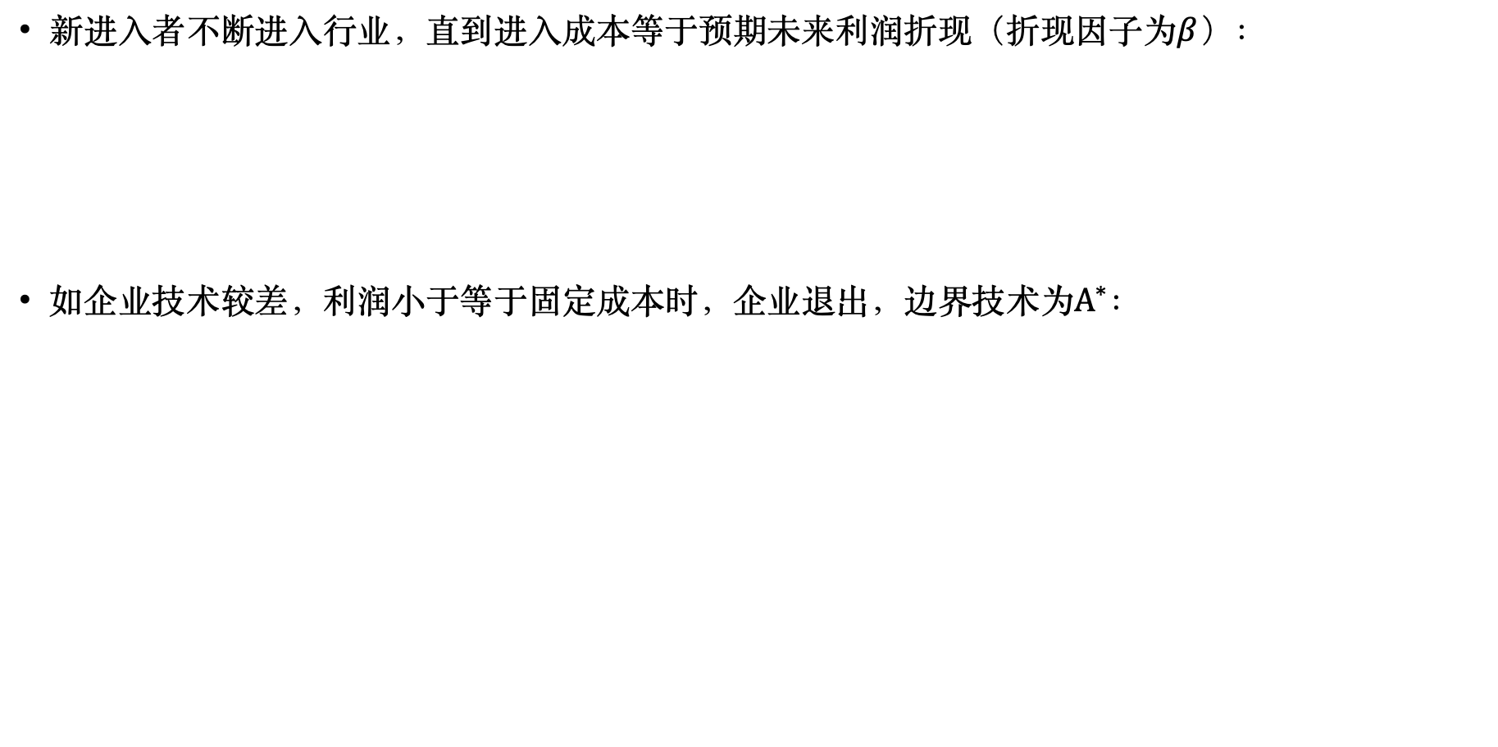
2.3 数学模型——进入与退出
新进入者不断进入行业，直到进入成本等于预期未来利润折现（折现因子为$β$）：
如企业技术较差，利润小于等于固定成本时，企业退出，边界技术为$A^{∗}$：

Slide 6
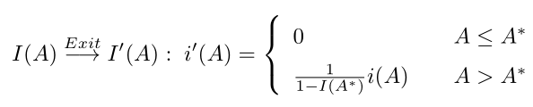
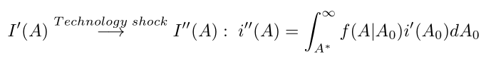
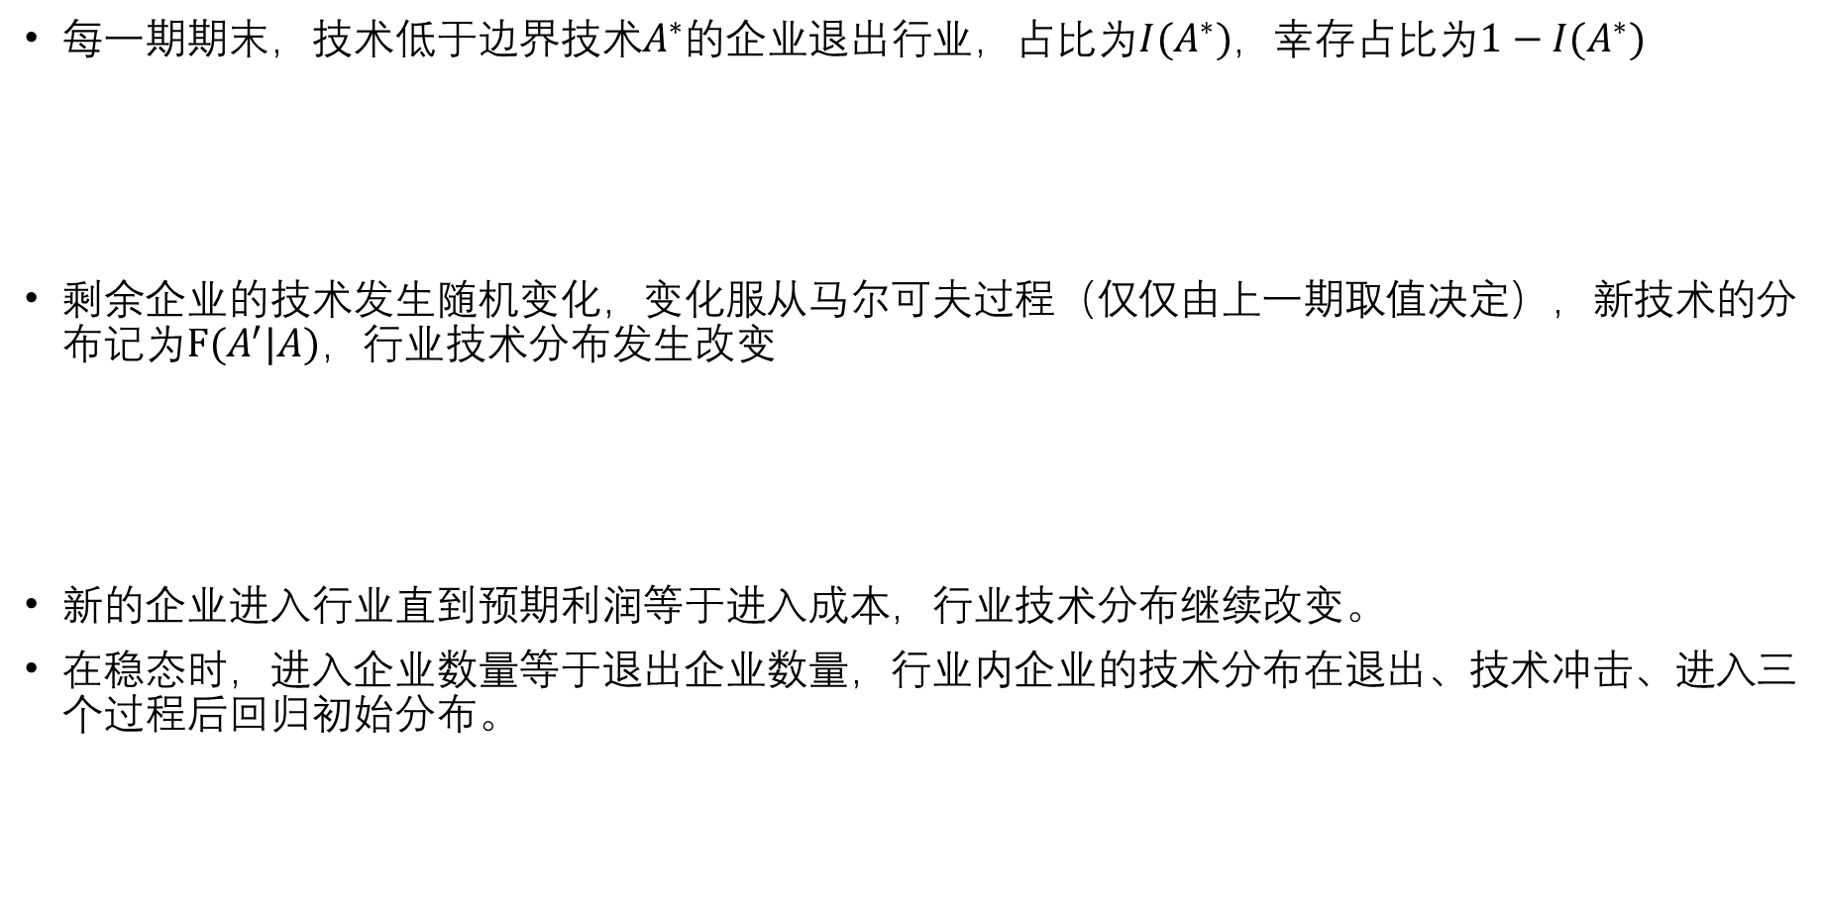
2.4 数学模型——稳态
每一期期末，技术低于边界技术$A^{∗}$的企业退出行业，占比为$I(A^{∗})$，幸存占比为$1−I(A^{∗})$
剩余企业的技术发生随机变化，变化服从马尔可夫过程（仅仅由上一期取值决定），新技术的分布记为$F(A^{′}|A)$，行业技术分布发生改变
新的企业进入行业直到预期利润等于进入成本，行业技术分布继续改变。
在稳态时，进入企业数量等于退出企业数量，行业内企业的技术分布在退出、技术冲击、进入三个过程后回归初始分布。

Slide 7
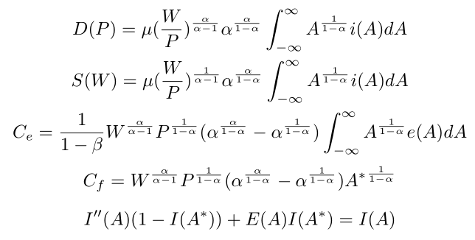
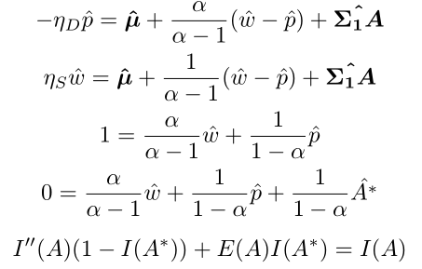
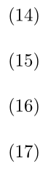
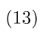
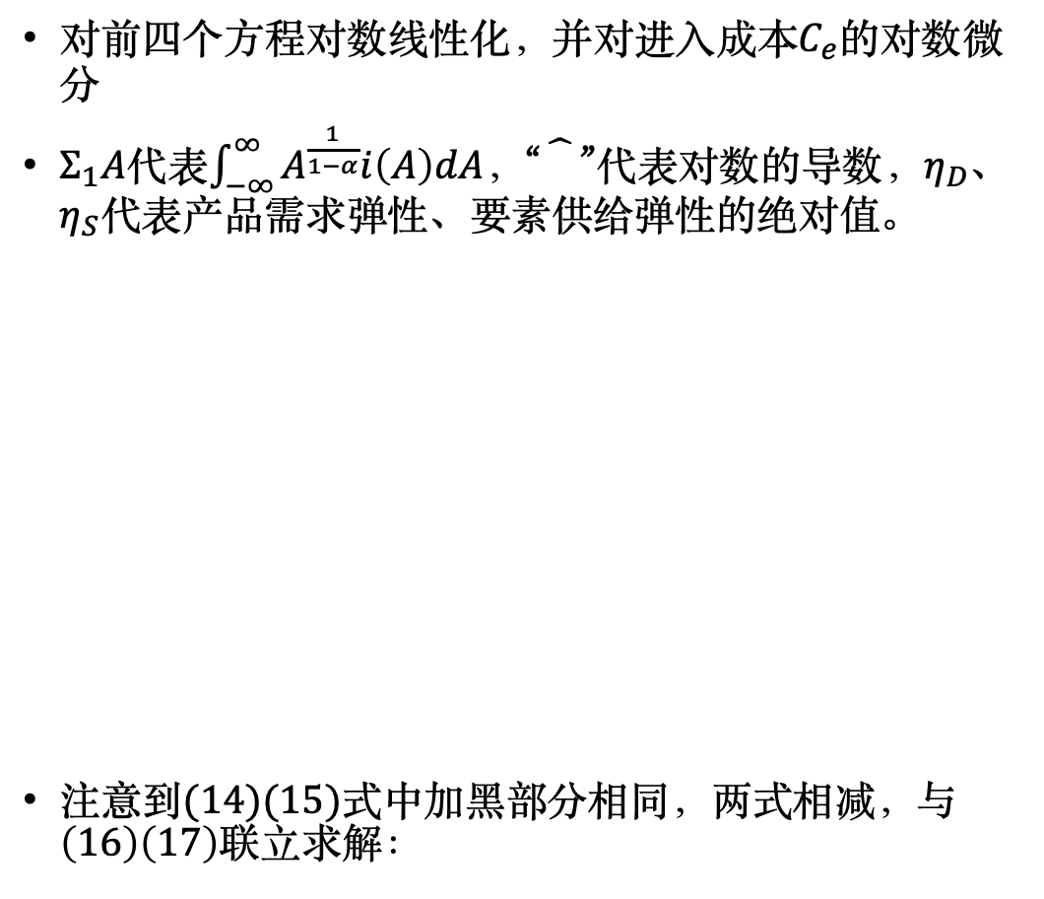
2.5 数学模型——比较静态分析
最终得到五个方程，分别是：
①②：产品出清、要素出清
③④：进入条件、退出条件
⑤ ：稳态
对前四个方程对数线性化，并对进入成本$C_{e}$的对数微分
$Σ_{1}A$代表$\int_{−∞}^{∞}{A^{\frac{1}{1−α}}i\left(A\right)dA}$，“”代表对数的导数，$η_{D}$、$η_{S}$代表产品需求弹性、要素供给弹性的绝对值。
注意到$(14)(15)$式中加黑部分相同，两式相减，与$\left(16\right)\left(17\right)$联立求解：

Slide 8
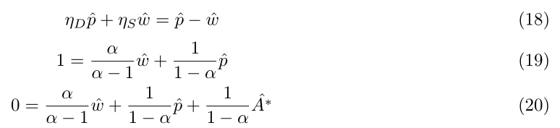
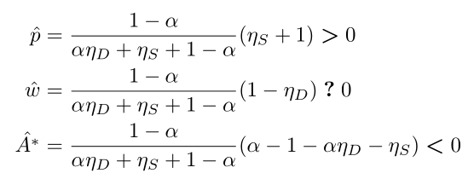
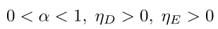
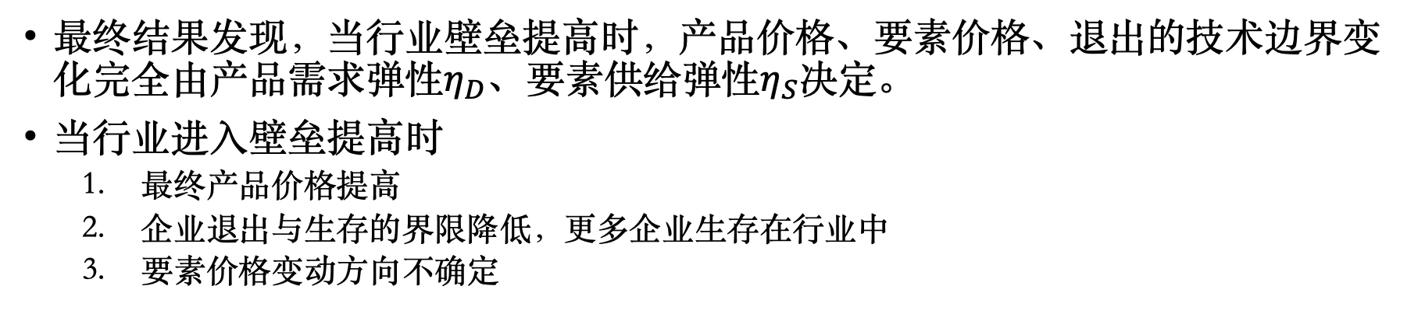

2.5 数学模型——比较静态分析
$$\underset{⇒}{联立求解}$$
最终结果发现，当行业壁垒提高时，产品价格、要素价格、退出的技术边界变化完全由产品需求弹性$η_{D}$、要素供给弹性$η_{S}$决定。
当行业进入壁垒提高时
最终产品价格提高
企业退出与生存的界限降低，更多企业生存在行业中
要素价格变动方向不确定

Slide 9
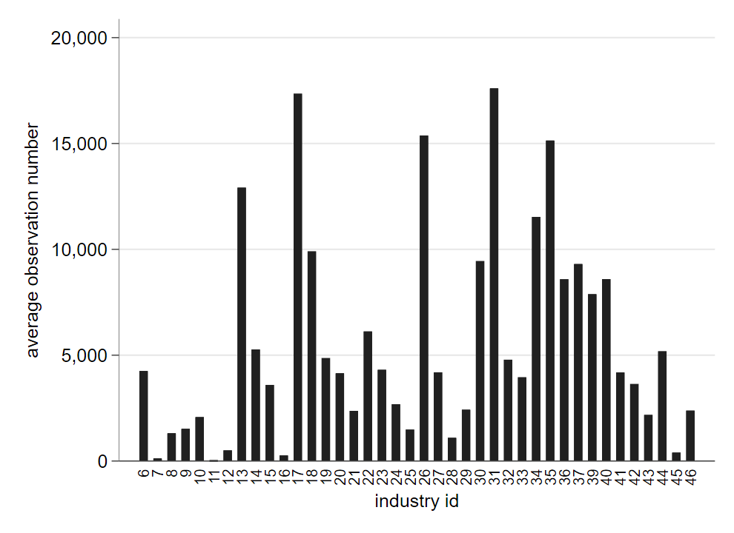
3. 1 数据来源及数据描述
Table3.3.1: 数据库自有指标
中国工业企业数据
选用中国工业企业数据库1998-2007年数据，包含制造、采矿、采掘、燃料供应四个大类下40个行业子类，编号6-46. 数据库涵盖全部国有及规模以上（年主营业务收入500万元以上）非国有工业企业，统计内容包含工业企业产销状况、成本费用情况、主要工业产品销售、企业生产经营等方面。
VARIABLE | 指标
id_firm | 工业企业标识码，范围6 - 46
year_open | 开业成立时间（年）
state | 营业状态
id0_indus | 行业门类代码
na0_indus | 行业门类名称
id1_indus | 行业大类代码
na1_indus | 行业大类名称
assets | 资产总计（千元）
fix_assets | 固定资产合计（千元）
acc_receivable | 其中应收账款（千元）
inventory | 存货（千元）
log_invest | 长期投资（千元）
lt_liability | 长期负债合计（千元）
c_liability | 流动负债合计（千元）
wage | 应付工资薪酬总额（千元）
income_main | 主营业务产品销售收入（千元）
cost_main | 主营业务产品销售成本（千元）
material | 工业中间投入合计（千元）
employee | 全部从业人员年平均人数（人）
Graph3.1: 行业及企业数
数据来源：中国微观经济数据查询系统
Notes:
$$沉没成本=最小经济规模 ×Capital Sales ratio$$
$$最小经济规模：行业内各厂商市场份额（用主营业务收入衡量）的中位数 \\ Capital Sales ratio=\frac{总固定资产净值余额}{总销售产值}$$
$$行业进入率=\frac{新进入企业数}{本年企业总数}$$
$$行业退出率=\frac{不进行生产的企业数}{本年企业总数}$$

Slide 10


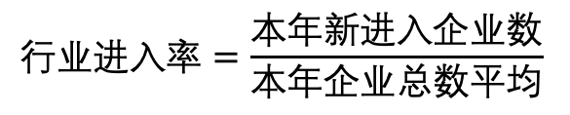
3.1.1 研究构造变量
(1) 行业进入沉没成本 (Sutton, 1991)
(2) 行业进入率（entry rate）
(3)行业退出率（exit rate）
$$沉没成本=最小经济规模 ×Capital Sales ratio$$
$$最小经济规模：行业内各厂商市场份额（用主营业务收入衡量）的中位数 \\ Capital Sales ratio=\frac{总固定资产净值余额}{总销售产值}$$
$$行业进入率=\frac{本年新进入企业数}{本年企业总数平均}$$
$$行业退出率=\frac{本年退出市场企业数}{本年企业总数平均}$$

Slide 11
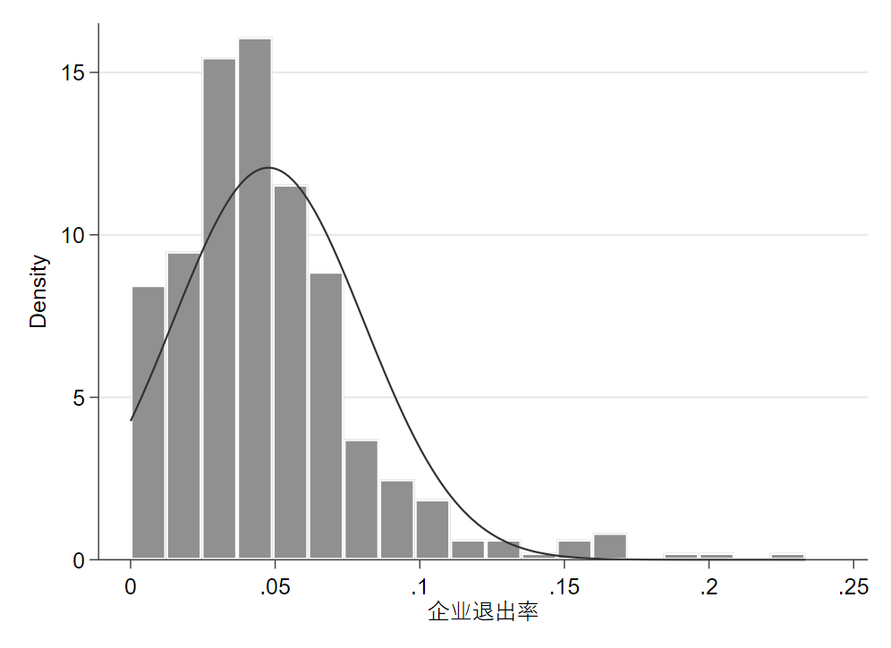
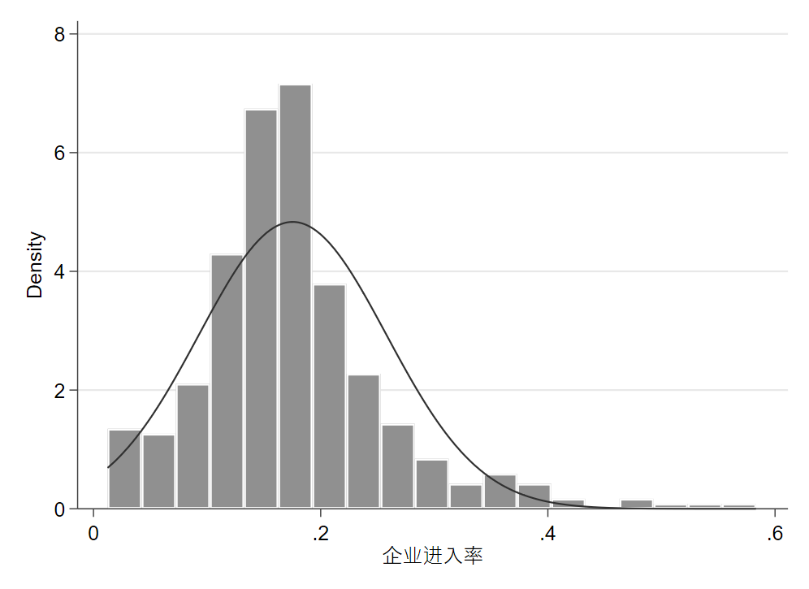
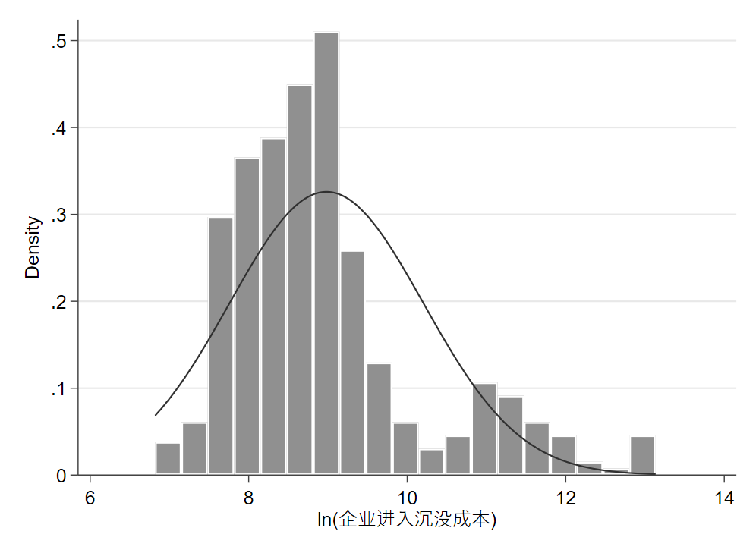
3.1.1 研究构造变量 – 分布
Graph3.1.1 企业退出率分布
Graph3.1.2 企业进入率分布
Graph3.1.3 进入沉没成本分布
variable | mean | sd | min | p50 | max
exit rate | 0.0500 | 0.0300 | 0 | 0.0400 | 0.230
entry rate | 0.180 | 0.0800 | 0.0100 | 0.160 | 0.580
entry sunk cost | 24143 | 62980 | 914.8 | 6308 | 510000
Notes:
企业退出率均值约为5%，企业进入率均值约为20%

Slide 12
3.1.1 研究构造变量
(4) 全要素生产率(Total Factor Productivity, TFP)
Levinsohn Petrin方法估计企业TFP：
TFP估算时，传统的索洛余项法由于残差中含有
“企业经营者能观察到而研究者不能观察到的生产率变化”而存在内生性问题。2003年 Levinsohn Petrin方法基于半参数估计，用企业的中间品投入作为不可观测的生产率变化的代理变量，进行参数估计，该方法适用于面板数据，得到对于TFP水平值的估计。
（Levinsohn,J.& A.Petrin ,2003）
估计之前先做平减处理：
1）中间品投入：用全国原材料、燃料、动力购进价格指数平减。
2）工业增加值等和产出有关的数据：用各省工业品出厂价格指数平减。
3）和投资有关的数据：用各省固定资产投资价格指数平减。

Slide 13
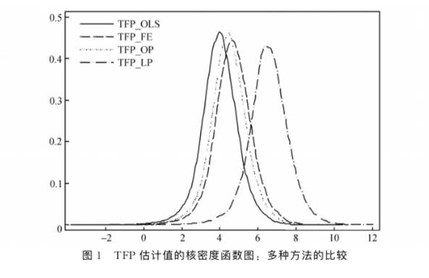
3.1.1 研究构造变量 – 分布
(4) 全要素生产率(Total Factor Productivity, TFP)
鲁晓东，连玉君，二〇一二
Graph3.1.4 本数据集中TFP分布
Notes:
[1]鲁晓东,连玉君.中国工业企业全要素生产率估计：1999—2007.经济学,2012,11(1):541-558. 当前对于全要素生产率的测算正逐步由宏观层面转向微观企业层面，两者具有完全不同的理论机理。针对企业TFP估计中出现的同时性偏差和样本选择性偏差，一系列的最新修正方案被提出，并形成了很多前沿的估计方法。本文对这些新方法的逻辑进行了梳理，旨在廓清当前实际应用中存在的一些误区。利用1999--2007年中国工业企业数据，本文进一步应用最小二乘法、固定效应方法、OP法和LP法等参数和半参数方法核算了我国主要工业企业的TFP，在横向对比之后，发现半参数方法能够较好地解决传统计量方法中的内生性和样本选择问题。

Slide 14
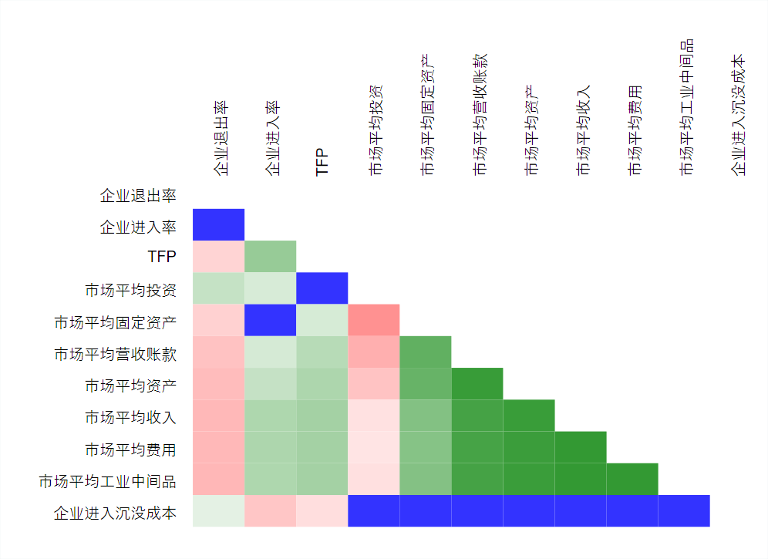
3.1.2 变量 – 相关性
Graph3.1.5 Pearson correlation coefficients for the variables
dark red indicates a coefficient of -1 and dark green indicates a coefficient of 1
blue indicates correlations that are not significant (p-value>0.05)

Slide 15
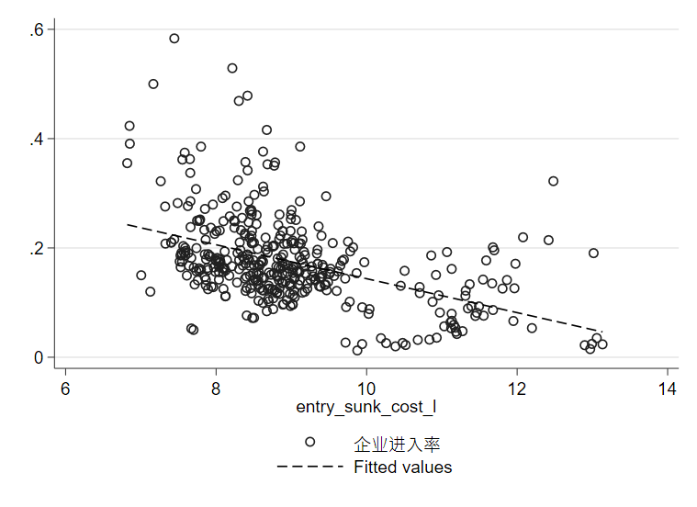
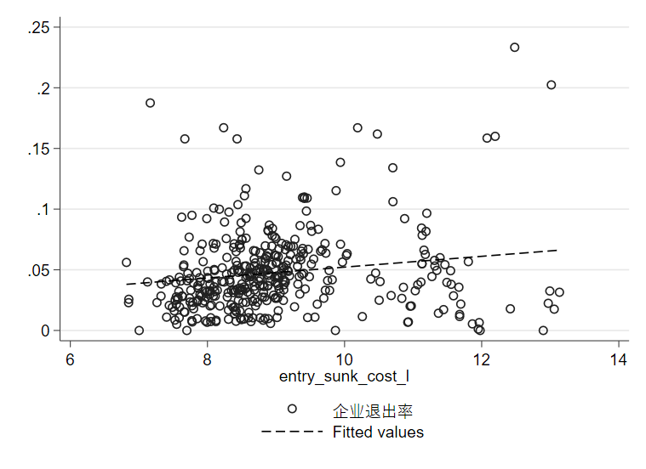
3.1.3 TFP– 单变量回归
Graph3.1.6 企业进入率与沉没成本分布
Graph3.1.7 企业退出率与沉没成本分布

Slide 16
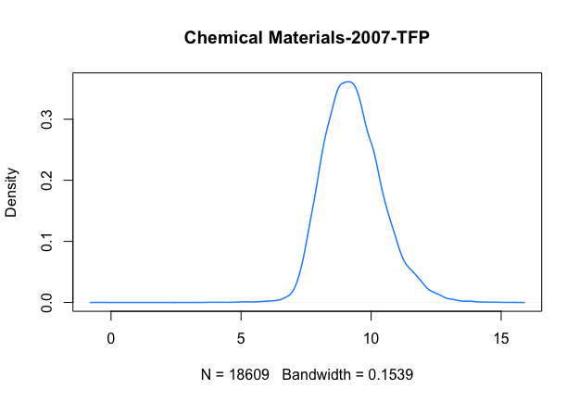
3. 2 结论2的实证验证：描绘不同行业中企业的TFP分布
1.数据来源：分行业（39个）使用LP方法得到的每年每个企业的TFP估计值。
2.核密度估计法（KDE）
非参数估计，以正态分布函数作为核函数，在数据点处模拟正态分布。
示例：2007年化学原料与化学制品业TFP分布

Slide 17
模型假设： 某一特定行业中： 新进入者、退出者、在位者之间生产率存在一定差异； 模型结论2： 进入沉没成本越高的行业，退出的临界生产率越低， 退出企业和在位企业之间生产率差异越大；
3. 2 结论2的实证验证：描绘不同行业中企业的TFP分布
2007进入沉没成本排名（从小到大） | 行业代码
24 | 9
25 | 26
26 | 22
27 | 23
28 | 31
29 | 15
30 | 14
31 | 25
32 | 34
33 | 6
34 | 27
35 | 45
36 | 16
37 | 7
38 | 46
39 | 44
2007进入沉没成本排名（从小到大） | 行业代码
1 | 43
2 | 19
3 | 11
4 | 42
5 | 20
6 | 18
7 | 24

Slide 18
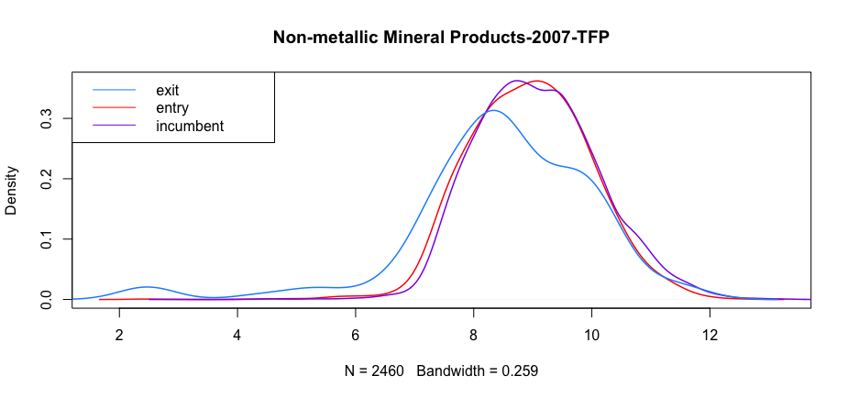
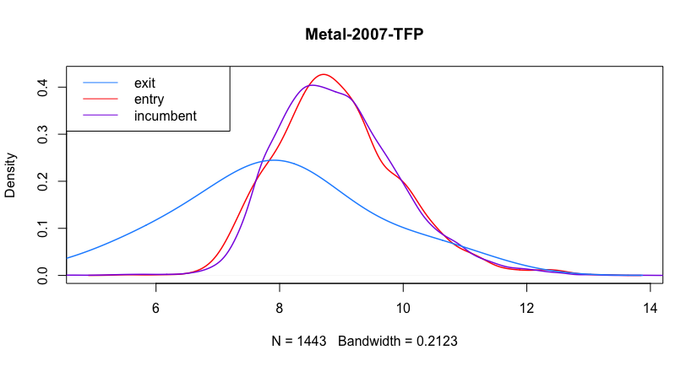
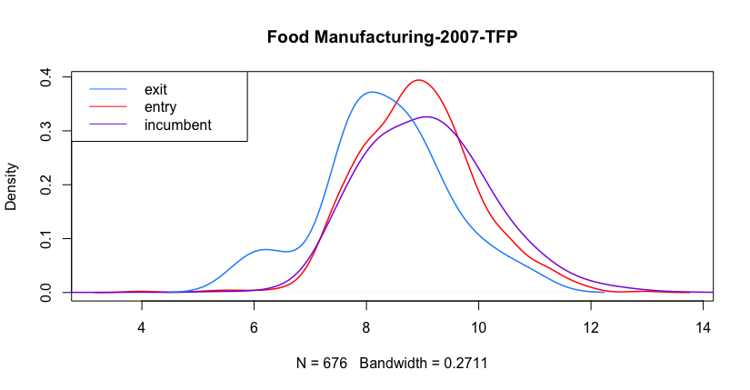
3. 2 描绘不同行业中企业的TFP分布
1）高进入沉没成本行业→退出者与在位者TFP分布差异显著
以2007年金属制品业、非金属矿物制品业、食品制造业为例。

Slide 19
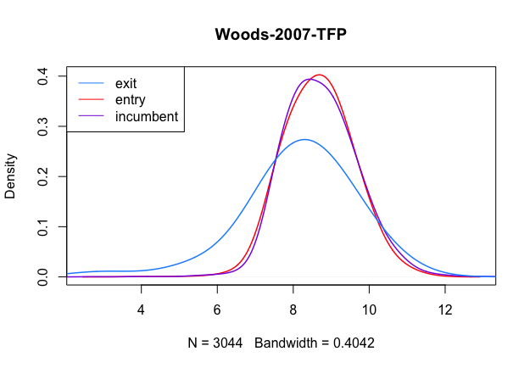
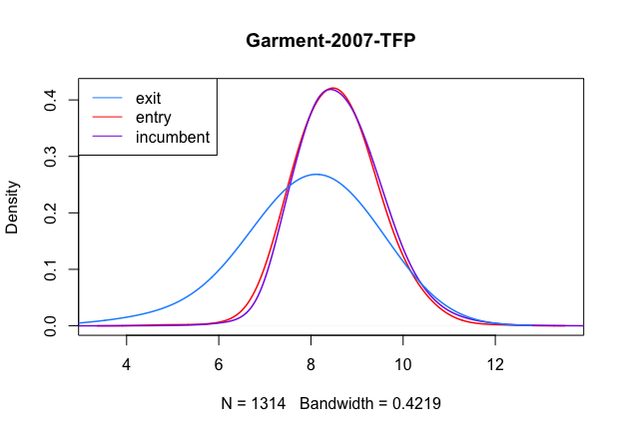
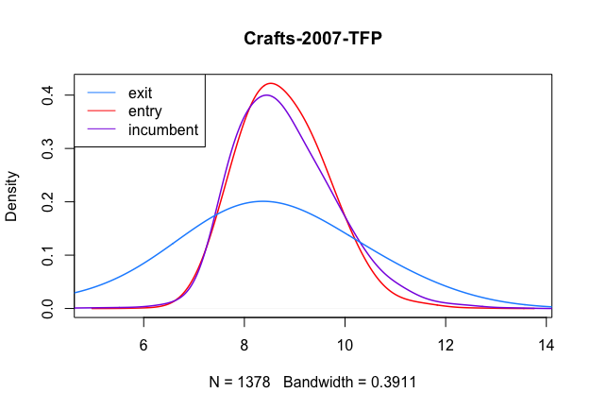
3. 2 描绘不同行业中企业的TFP分布
2）低进入沉没成本行业→退出者与在位者TFP分布差异不大
以2007年工艺品制造业、木材（草、竹制品）制造业、服装制造业为例。

Slide 20
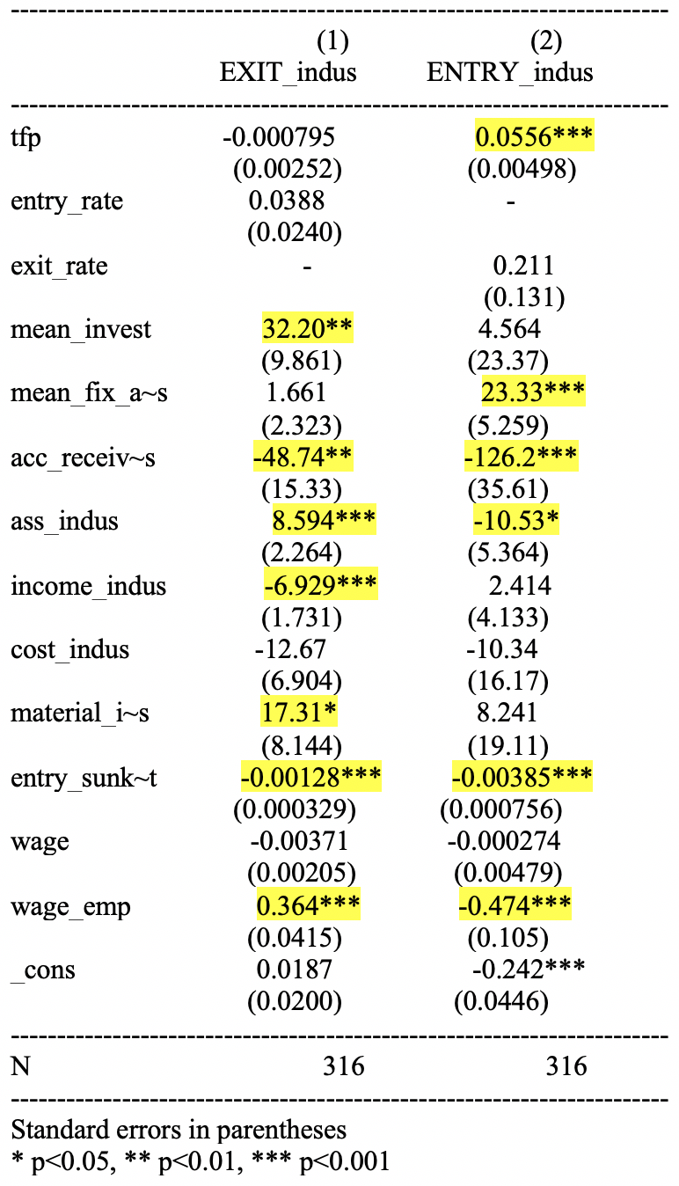
3. 3.1 回归结果讨论
1. 行业进入与退出率的决定因素 – 行业内部决定因素
$$\left(1\right) {Entry_rate}_{i,t}= α_{i} +β_{1}{TFP}_{i,t}+ β_{2}{Exit_rate}_{i,t}+ X_{i,t}^{′}γ + ε_{i,t}$$
$${\left(2\right)Exit_rate}_{i,t}= α_{i} +β_{1}{TFP}_{i,t}+ β_{2}{Entry_rate}_{i,t}+ X_{i,t}^{′}γ + ε_{i,t}$$
Conclusion:
(1) For exit rate, the industry average Income(-), Investment(+),
Accounts receivable(-), Assets(+), Wage rate(-), entry sunk cost(-)
mean much.
(2) For entry rate, the industry average Accounts receivable(-),
Fixed Assets(+), Total Assets(-), entry sunk cost(-), wage rate(-)
mean much.
Table3.3.1: Industry level exit and entry rate
Notes:
大家好，回归部分的目的有两个：
（1）一个在于更加有效地研究各个变量之间的关系，希望给出一个稳健的计量结果
（2）另一方面，希望通过计量检验来证明我们的理论结论，并发现一些新现象。
在回归部分，我们从两个维度讨论进入退出率的决定因素：行业层面与市场层面
- $X_{i,t}^{′}$: this vector is served as variables to interpret the E Rate. What it includes is same as last slide. Notice that they are all industry specific variables!

Slide 21
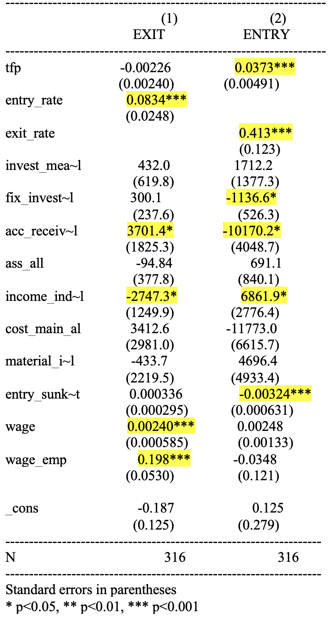
2. 行业进入与退出率的决定因素 – 总体市场决定因素
$$\left(1\right) {Entry_rate}_{i,t}= α_{i} +β_{1}{TFP}_{i,t}+ β_{2}{Exit_rate}_{i,t}+ X_{i,t}^{′}γ + ε_{i,t}$$
$${\left(2\right)Exit_rate}_{i,t}= α_{i} +β_{1}{TFP}_{i,t}+ β_{2}{Entry_rate}_{i,t}+ X_{i,t}^{′}γ + ε_{i,t}$$
Conclusion:
(1) Competitive Spirit: High entry rate means High exit rate,
High exit rate mean High entry rate.
(2) For exit rate, the market average Income(-), cost(+),
fixed investment(+), Accounts receivable(+), Wage rate(-) mean much.
(3) For entry rate, the industry average Accounts receivable(-), Fixed investment(+), Fixed investment(-), Income(+), cost(-), entry sunk cost(-), wage rate(-) mean much.
Table3.3.2: Market level exit and entry rate
Notes:
-- If you are a manager of a firm, you both care about the industry of your own, and other industries in market.
- $X_{i,t}^{′}$: this vector is served as variables to interpret the E Rate. What it includes is same as last slide. Notice that they are all market overall variables!

Slide 22
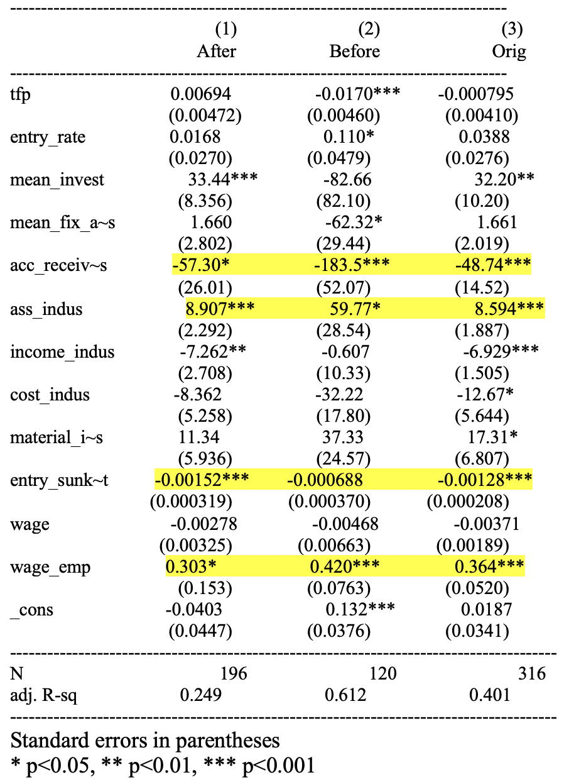
3. 3.2 稳健性检验* – 时间异质性
时间异质性的稳健性检验
我们以中国加入WTO（2001）为时间断点进行
稳健性检验：
（1）我们可以认为，原模型在2001年之后这段时间
内是稳健的。
（2）在2001年之前时段，模型系数产生了显著性
与大小的改变，这可能是由于数据量下降导致的
估计效率低，也可能说明中国企业在2001年前后产生
了结构性变化。进一步的研究需要讨论这一结果背后
的原因。
* 此处稳健性检验以企业退出率回归的稳健性检验作为一个例子

Slide 23
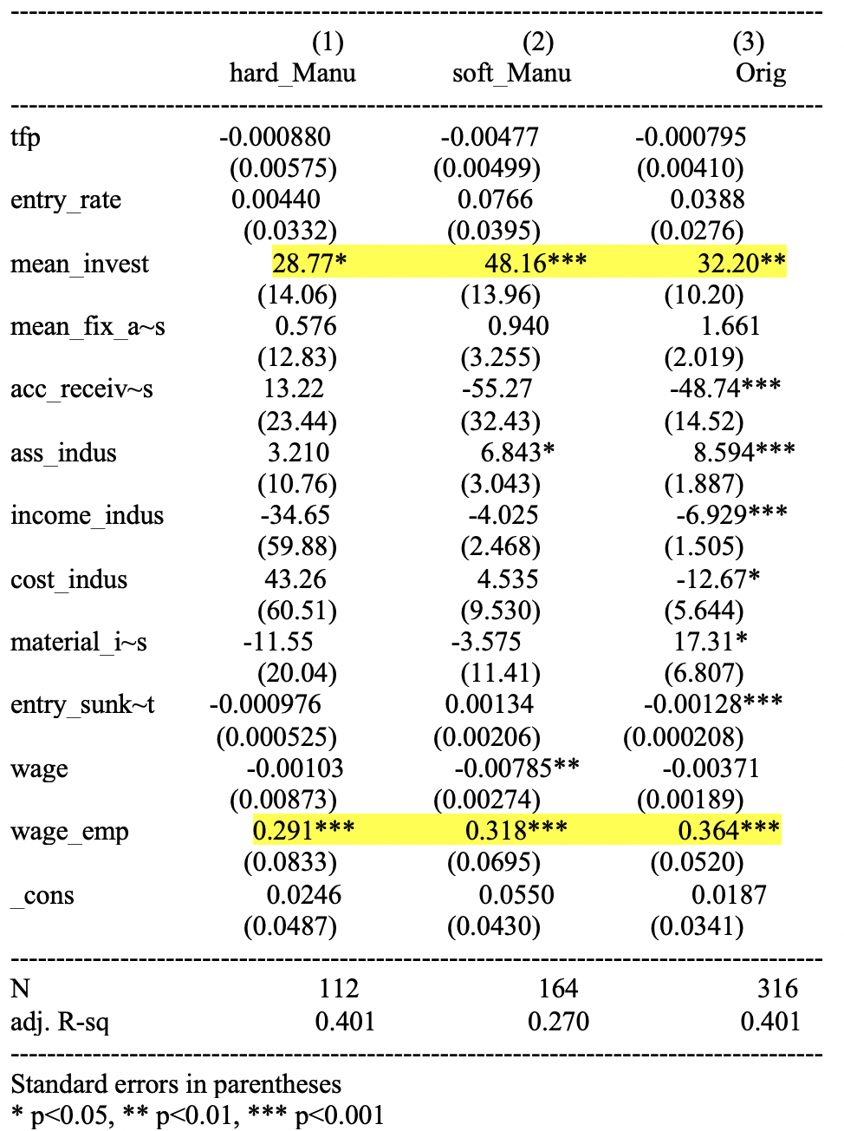
3. 3.2 稳健性检验 – 产业异质性
产业异质性的稳健性检验
我们对编号6—26，31—46两个产业群体进行
稳健性检验：
（1）对比同时显著的系数，我们可以粗略认为模型仍
存在一定稳健性。
（2）无法否认的是，行业异质性将影响原模型的
解释能力，一个更稳健的办法是在一类或是一个行业
中进行讨论。
（3）我们此时也不能排除数据点较少所造成的干扰。

Slide 24
4. 总结与讨论
模型结论：
（1）当行业壁垒提高时，产品价格、要素价格、退出的技术边界变化完全
由产品需求弹性𝜂_𝐷、要素供给弹性𝜂_𝑆决定。
（2）当行业进入壁垒提高时，最终产品价格提高，企业退出与生存的
界限降低，更多企业生存在行业中
实证结论：
（1）行业内进入壁垒提高将显著降低退出率（证明模型结论）
（2）竞争加强竞争效应
（3）行业基本面数据对行业进入退出率的解释力
（4）企业运营与宏观市场息息相关，而不仅仅局限于行业内部

Slide 25
参考文献：
Levinsohn, J. and A. Petrin. 2003. Estimating production functions using inputes to control for unobservables. Review of Economic Studies 70: 317-342.
Waterson, Michael, 1992. "Sunk costs and market structure : John Sutton, (MIT Press, London, 1991 pp. xiv + 577)," International Journal of Industrial Organization, Elsevier, vol. 10(2), pages 319-323, June.
Farin ̃as J C , Ruano S . Firm productivity, heterogeneity, sunk costs and market selection[J]. International Journal of Industrial Organization, 2005, 23(7-8):0-534.
Aw B , Chen X , Roberts M J . Firm-level evidence on productivity differentials, turnover, and exports in Taiwanese manufacturing[J]. NBER Working Papers, 1997, 66(66):51-86.
Hopenhayn, Hugo A. "Entry, exit, and firm dynamics in long run equilibrium." Econometrica: Journal of the Econometric Society (1992): 1127-1150.
Audretsch, D.and Mahmood, T., The rate of hazard confronting new firm and plants in US manufacturing.Review Of Industrial Organization, Vol.9, No.1, 1994.
Baldwin, J.R.and Rafiquzzaman, M., Selection versus evolution aryadaptation:Learning and post-entryper formance.International Journal Of Industrial Organization, Special Issue:The PostEntryPerformanceOfFirms, Vol.13, No.4, 1995.
Mukherjee A , Broll U , Mukherjee S . The welfare effects of entry: the role of the input market[J]. Journal of Economics, 2009, 98(3):189-201.
Mukherjee A , Broll U , Mukherjee S . The welfare effects of entry: the role of the input market[J]. Journal of Economics, 2009, 98(3):189-201.

Slide 26
Thanks and Any Questions？
Happy summer holiday!
Be careful and We can go though tough time

